Slide 1
AI Bootcamp
Unsupervised Learning
19.03.2025
Notes:
Si raccomanda di ridimensionare il box in verde a seconda della lunghezza della data.

Slide 2
Agenda ↗
What is Unsupervised Learning?
Models overview
K-Means clustering
Hierarchical clustering
Density-Based Spatial Clustering of Applications with Noise
Notes:
Si consiglia l’uso dei rettangoli arrotondati, in combinazione con il Work Sans Medium, per mettere in evidenza punti salienti dell’agenda. Se non ve ne sono, eliminateli.
Per fare in modo che i numeri in elenco siano in IBM Plex Serif: Clicca su uno dei numeri in elenco (si evidenzieranno tutti) > assegna IBM Plex Serif Chiaro > Assegna il Verde scuro(#00a491) ai numeri con lo strumento Colore Testo

Slide 3
01.
01.
What is Unsupervised Learning?
Notes:
Si consiglia l’utilizzo della copertina in blu solamente per slide destinate all’utilizzo online.

Slide 4
Unsupervised learning is a type of machine learning algorithm used to draw inferences from datasets consisting of input data without labeled responses. The most common application of unsupervised learning is using exploratory data analysis to find hidden patterns for grouping in data.
UNSUPERVISED LEARNING
Notes:
Si raccomanda di aggiornare la voce “TITOLO SEZIONE” in caps lock. Se il documento non ha sezioni, si raccomanda di inserire in quel campo il nome della presentazione Si raccomanda di ridimensionare il box in viola a seconda della lunghezza del contenuto.

Slide 5
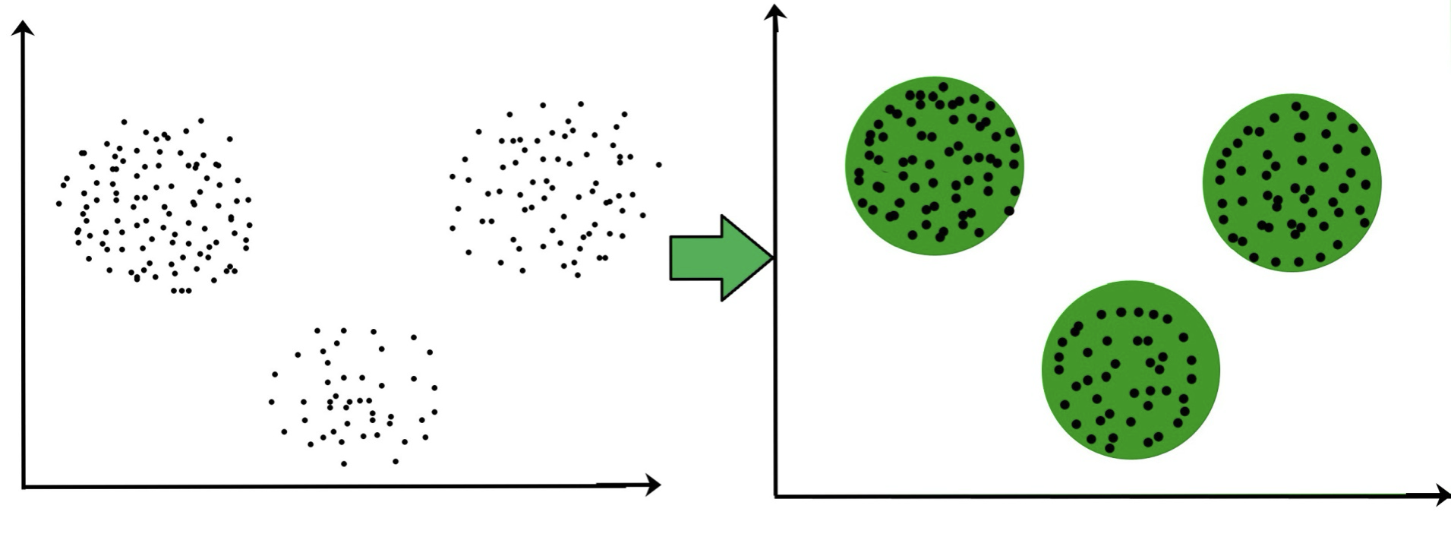
How Unsupervised learning works?
Goal: find a group of objects that are similar to other objects in one group, and dissimilar to data points in other groups.
Notes:
Come stile del punto in elenco, si è scelta la freccia diagonale. Se si riscontrano difficoltà nel creare nuovi punti in elenco, segui la seguente procedura: Crea il tuo elenco puntato > clicca su uno dei punti per evidenziarli > tasto destro > Altri punti in elenco > Simbolo, Frecce, North East Arrow > Assegna il Verde scuro(#00a491) alla freccia con lo strumento Colore Testo.
Si raccomanda di aggiornare la voce “TITOLO SEZIONE” in caps lock. Se il documento non ha sezioni, si raccomanda di inserire in quel campo il nome della presentazione Si raccomanda di ridimensionare il box in viola a seconda della lunghezza del contenuto.

Slide 6
Unsupervised Learning Steps
Collect/Gather data.
Split the training dataset into training dataset, test dataset.
Determine the suitable algorithm for the model.
Execute the algorithm on the dataset.
Evaluate the model.
Notes:
✅ When to Split the Dataset
Anomaly Detection: If you want to detect anomalies, you can train on normal data and test on new data to evaluate anomaly detection accuracy.
Semi-Supervised Learning: If you later use labeled data for fine-tuning, a split is useful to test generalization.
Feature Learning for Supervised Tasks: If unsupervised learning is used to extract features (e.g., PCA, autoencoders) before applying a supervised model, splitting is needed to avoid data leakage.
❌ When Not to Split the Dataset
Clustering (e.g., K-Means, DBSCAN): The entire dataset is usually used to learn patterns, as there are no labels to validate against.
Dimensionality Reduction (e.g., PCA, t-SNE): These techniques transform the data rather than make predictions, so splitting isn’t necessary unless you later use it in a supervised task.
Association Rule Learning (e.g., Apriori, FP-Growth): These methods extract patterns from the full dataset without needing a train-test split.

Slide 7
01.
02.
Models overview
Notes:
Si consiglia l’utilizzo della copertina in blu solamente per slide destinate all’utilizzo online.

Slide 8
Types of Unsupervised Learning Models
UNSUPERVISED LEARNING
Partition-based clustering divides the dataset into k distinct, non-overlapping groups based on similarity. It typically requires specifying the number of clusters beforehand. The goal is to minimize intra-cluster distance while maximizing inter-cluster separation
(K-Means, K-Medoids)
Hierarchical clustering builds a tree-like structure (dendrogram) of nested clusters. It does not require the number of clusters to be specified in advance. Clusters are formed either by merging smaller ones or splitting larger ones (Agglomerative Hierarchical Clustering, Divisive Clustering)
Density-based clustering identifies clusters as dense regions of points separated by areas of low density. It does not require specifying the number of clusters and can detect arbitrary-shaped clusters and outliers (DBSCAN)
Notes:
Density-Based Spatial Clustering of Applications with Noise

Slide 9
01.
03.
Partition-based clustering: K-means
Notes:
Si consiglia l’utilizzo della copertina in blu solamente per slide destinate all’utilizzo online.

Slide 10
K-Means Clustering
K-Means is a partition-based clustering algorithm that groups data into K distinct clusters based on similarity. It aims to minimize the variance within each cluster by iteratively updating cluster centroids.
Notes:
Come stile del punto in elenco, si è scelta la freccia diagonale. Se si riscontrano difficoltà nel creare nuovi punti in elenco, segui la seguente procedura: Crea il tuo elenco puntato > clicca su uno dei punti per evidenziarli > tasto destro > Altri punti in elenco > Simbolo, Frecce, North East Arrow > Assegna il Verde scuro(#00a491) alla freccia con lo strumento Colore Testo.
Si raccomanda di aggiornare la voce “TITOLO SEZIONE” in caps lock. Se il documento non ha sezioni, si raccomanda di inserire in quel campo il nome della presentazione Si raccomanda di ridimensionare il box in viola a seconda della lunghezza del contenuto.

Slide 11
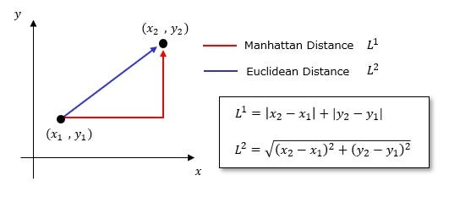
What is similarity:
In K-Means clustering, similarity refers to how close or related data points are within a cluster. The algorithm groups similar points together based on a distance metric, which measures how far apart two points are.
Notes:
Come stile del punto in elenco, si è scelta la freccia diagonale. Se si riscontrano difficoltà nel creare nuovi punti in elenco, segui la seguente procedura: Crea il tuo elenco puntato > clicca su uno dei punti per evidenziarli > tasto destro > Altri punti in elenco > Simbolo, Frecce, North East Arrow > Assegna il Verde scuro(#00a491) alla freccia con lo strumento Colore Testo.
Si raccomanda di aggiornare la voce “TITOLO SEZIONE” in caps lock. Se il documento non ha sezioni, si raccomanda di inserire in quel campo il nome della presentazione Si raccomanda di ridimensionare il box in viola a seconda della lunghezza del contenuto.

Slide 12
How K-Means Works:
Choose K: Decide the number of clusters (K).
Initialize Centroids: Randomly select K initial centroids from the data points.
Assign Points to Clusters: Each data point is assigned to the nearest centroid based on similarity.
Update Centroids: Compute the new centroid of each cluster by averaging the assigned points.
Repeat Steps 3 & 4: Until centroids no longer change or a stopping condition is met.
Notes:
Come stile del punto in elenco, si è scelta la freccia diagonale. Se si riscontrano difficoltà nel creare nuovi punti in elenco, segui la seguente procedura: Crea il tuo elenco puntato > clicca su uno dei punti per evidenziarli > tasto destro > Altri punti in elenco > Simbolo, Frecce, North East Arrow > Assegna il Verde scuro(#00a491) alla freccia con lo strumento Colore Testo.
Si raccomanda di aggiornare la voce “TITOLO SEZIONE” in caps lock. Se il documento non ha sezioni, si raccomanda di inserire in quel campo il nome della presentazione Si raccomanda di ridimensionare il box in viola a seconda della lunghezza del contenuto.

Slide 13
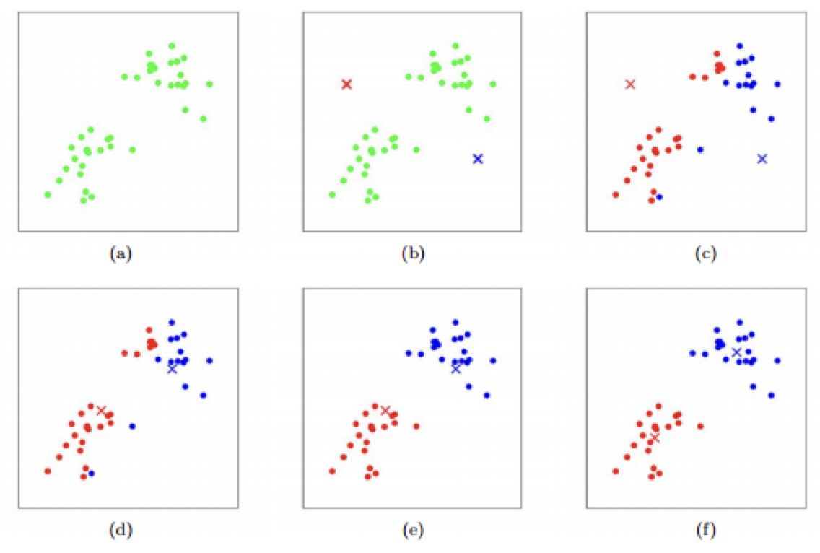
How K-Means Works:
Notes:
Come stile del punto in elenco, si è scelta la freccia diagonale. Se si riscontrano difficoltà nel creare nuovi punti in elenco, segui la seguente procedura: Crea il tuo elenco puntato > clicca su uno dei punti per evidenziarli > tasto destro > Altri punti in elenco > Simbolo, Frecce, North East Arrow > Assegna il Verde scuro(#00a491) alla freccia con lo strumento Colore Testo.
Si raccomanda di aggiornare la voce “TITOLO SEZIONE” in caps lock. Se il documento non ha sezioni, si raccomanda di inserire in quel campo il nome della presentazione Si raccomanda di ridimensionare il box in viola a seconda della lunghezza del contenuto.

Slide 14
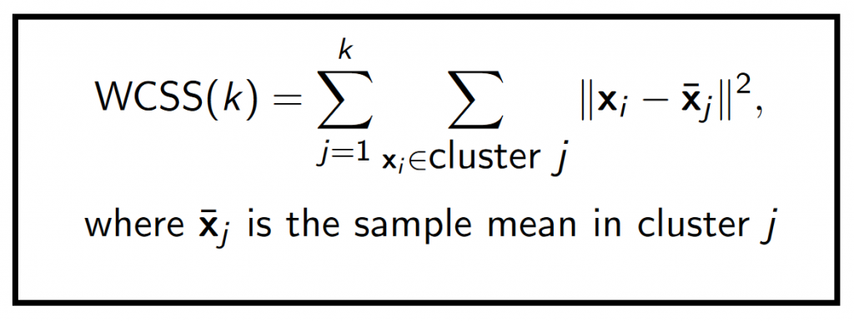
How Choose K:
The Elbow Method is a visual approach used to determine the ideal ‘K’ (number of clusters) in K-means clustering. It operates by calculating the Within-Cluster Sum of Squares (WCSS), which is the total of the squared distances between data points and their cluster center.
Notes:
Come stile del punto in elenco, si è scelta la freccia diagonale. Se si riscontrano difficoltà nel creare nuovi punti in elenco, segui la seguente procedura: Crea il tuo elenco puntato > clicca su uno dei punti per evidenziarli > tasto destro > Altri punti in elenco > Simbolo, Frecce, North East Arrow > Assegna il Verde scuro(#00a491) alla freccia con lo strumento Colore Testo.
Si raccomanda di aggiornare la voce “TITOLO SEZIONE” in caps lock. Se il documento non ha sezioni, si raccomanda di inserire in quel campo il nome della presentazione Si raccomanda di ridimensionare il box in viola a seconda della lunghezza del contenuto.

Slide 15
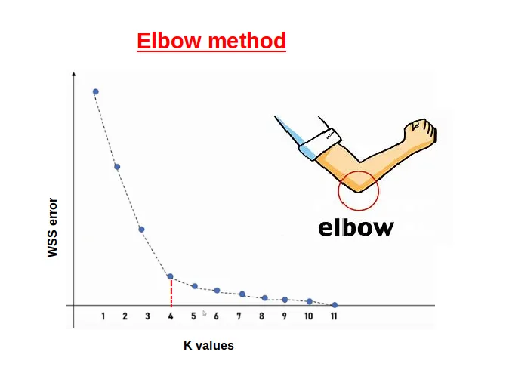
Elbow Method:
Run K-means with different values of K.
Plot the Within-Cluster Sum of Squares (WCSS) against K
Look for the "elbow" point, where the rate of decrease in WCSS slows down significantly.
Notes:
Come stile del punto in elenco, si è scelta la freccia diagonale. Se si riscontrano difficoltà nel creare nuovi punti in elenco, segui la seguente procedura: Crea il tuo elenco puntato > clicca su uno dei punti per evidenziarli > tasto destro > Altri punti in elenco > Simbolo, Frecce, North East Arrow > Assegna il Verde scuro(#00a491) alla freccia con lo strumento Colore Testo.
Si raccomanda di aggiornare la voce “TITOLO SEZIONE” in caps lock. Se il documento non ha sezioni, si raccomanda di inserire in quel campo il nome della presentazione Si raccomanda di ridimensionare il box in viola a seconda della lunghezza del contenuto.

Slide 16
When use K-Means clustering?
✅ Clusters are Well-Separated
Works well when clusters are compact, evenly sized, and circular in shape
✅ Known Number of Clusters (K) in Advance
K-Means requires specifying K beforehand, making it useful when you have prior knowledge of the cluster count
✅ Large Datasets with High Efficiency Needs
K-Means is computationally efficient and works well with large datasets compared to hierarchical clustering
✅ Low-Dimensional Data
Performs best when the number of features (dimensions) is small
Notes:
Come stile del punto in elenco, si è scelta la freccia diagonale. Se si riscontrano difficoltà nel creare nuovi punti in elenco, segui la seguente procedura: Crea il tuo elenco puntato > clicca su uno dei punti per evidenziarli > tasto destro > Altri punti in elenco > Simbolo, Frecce, North East Arrow > Assegna il Verde scuro(#00a491) alla freccia con lo strumento Colore Testo.
Si raccomanda di aggiornare la voce “TITOLO SEZIONE” in caps lock. Se il documento non ha sezioni, si raccomanda di inserire in quel campo il nome della presentazione Si raccomanda di ridimensionare il box in viola a seconda della lunghezza del contenuto.

Slide 17
01.
04.
Hierarchical clustering
Notes:
Si consiglia l’utilizzo della copertina in blu solamente per slide destinate all’utilizzo online.

Slide 18
Hierarchical clustering
Hierarchical clustering algorithms build a hierarchy of clusters where each node is a cluster consists of the clusters of its daughter nodes. Hierarchical clustering strategies can be divisive (top down) or agglomerative (bottom up).
Notes:
Come stile del punto in elenco, si è scelta la freccia diagonale. Se si riscontrano difficoltà nel creare nuovi punti in elenco, segui la seguente procedura: Crea il tuo elenco puntato > clicca su uno dei punti per evidenziarli > tasto destro > Altri punti in elenco > Simbolo, Frecce, North East Arrow > Assegna il Verde scuro(#00a491) alla freccia con lo strumento Colore Testo.
Si raccomanda di aggiornare la voce “TITOLO SEZIONE” in caps lock. Se il documento non ha sezioni, si raccomanda di inserire in quel campo il nome della presentazione Si raccomanda di ridimensionare il box in viola a seconda della lunghezza del contenuto.

Slide 19
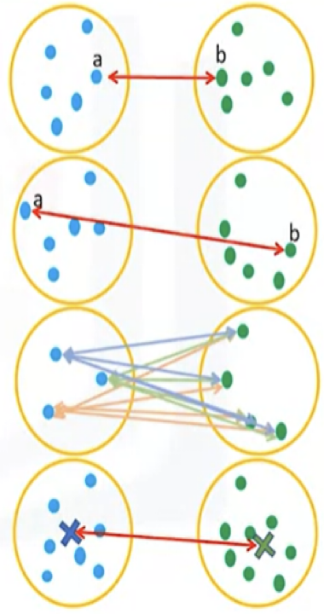
How Hierarchical clustering Works:
Compute Similarity Matrix: Measure pairwise similarity between all data points.
Merge the Closest Clusters: Find the two closest clusters and merge them into a single cluster.
Update Similarity Matrix: Recalculate distances between the new cluster and all remaining clusters using a linkage method:
Single Linkage: Minimum distance between points in two clusters.
Complete Linkage: Maximum distance between points in two clusters.
Average Linkage: Mean distance between points in two clusters.
Centroid Linkage: Distance between cluster centroids.
Repeat Steps 2 & 3: Continue merging until all data points form one large cluster.
Notes:
Come stile del punto in elenco, si è scelta la freccia diagonale. Se si riscontrano difficoltà nel creare nuovi punti in elenco, segui la seguente procedura: Crea il tuo elenco puntato > clicca su uno dei punti per evidenziarli > tasto destro > Altri punti in elenco > Simbolo, Frecce, North East Arrow > Assegna il Verde scuro(#00a491) alla freccia con lo strumento Colore Testo.
Si raccomanda di aggiornare la voce “TITOLO SEZIONE” in caps lock. Se il documento non ha sezioni, si raccomanda di inserire in quel campo il nome della presentazione Si raccomanda di ridimensionare il box in viola a seconda della lunghezza del contenuto.

Slide 20
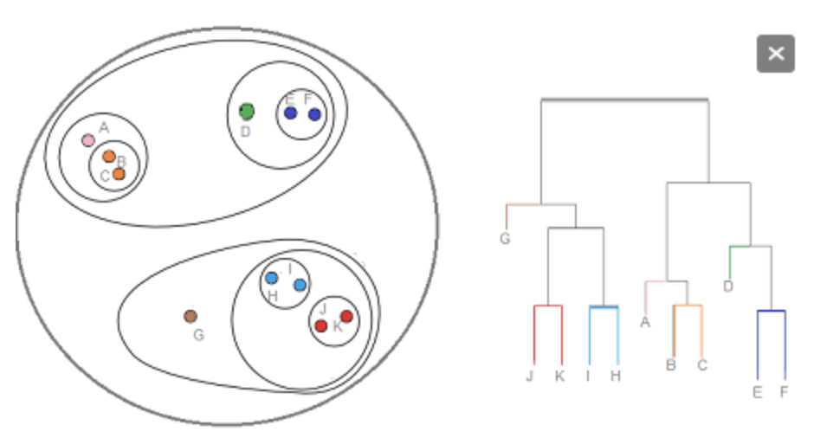
How Hierarchical clustering Works:
Notes:
Come stile del punto in elenco, si è scelta la freccia diagonale. Se si riscontrano difficoltà nel creare nuovi punti in elenco, segui la seguente procedura: Crea il tuo elenco puntato > clicca su uno dei punti per evidenziarli > tasto destro > Altri punti in elenco > Simbolo, Frecce, North East Arrow > Assegna il Verde scuro(#00a491) alla freccia con lo strumento Colore Testo.
Si raccomanda di aggiornare la voce “TITOLO SEZIONE” in caps lock. Se il documento non ha sezioni, si raccomanda di inserire in quel campo il nome della presentazione Si raccomanda di ridimensionare il box in viola a seconda della lunghezza del contenuto.

Slide 21
When use Hierarchical clustering?
✅ Clusters are Well-Separated
Works well when clusters are compact, evenly sized, and circular in shape
✅ Unknown Number of Clusters
Hierarchical clustering builds a tree-like structure that helps determine the number of clusters.
✅ Need a Hierarchical Structure of Clusters
Useful when data naturally follows a hierarchical pattern.
✅ Different Sizes of Clusters
Hierarchical clustering works well for clusters of varying sizes and shapes.
✅ Small to Medium Dataset
Notes:
Come stile del punto in elenco, si è scelta la freccia diagonale. Se si riscontrano difficoltà nel creare nuovi punti in elenco, segui la seguente procedura: Crea il tuo elenco puntato > clicca su uno dei punti per evidenziarli > tasto destro > Altri punti in elenco > Simbolo, Frecce, North East Arrow > Assegna il Verde scuro(#00a491) alla freccia con lo strumento Colore Testo.
Si raccomanda di aggiornare la voce “TITOLO SEZIONE” in caps lock. Se il documento non ha sezioni, si raccomanda di inserire in quel campo il nome della presentazione Si raccomanda di ridimensionare il box in viola a seconda della lunghezza del contenuto.

Slide 22
01.
05.
Density-Based Spatial Clustering of Applications with Noise (DBSCAN)
Notes:
Si consiglia l’utilizzo della copertina in blu solamente per slide destinate all’utilizzo online.

Slide 23
DBSCAN
Density-Based Spatial Clustering of Applications with Noise (DBSCAN) is a clustering algorithm that groups together points that are closely packed while marking points in low-density regions as outliers. It defines clusters based on the density of data points, rather than their shape or size.
Notes:
Come stile del punto in elenco, si è scelta la freccia diagonale. Se si riscontrano difficoltà nel creare nuovi punti in elenco, segui la seguente procedura: Crea il tuo elenco puntato > clicca su uno dei punti per evidenziarli > tasto destro > Altri punti in elenco > Simbolo, Frecce, North East Arrow > Assegna il Verde scuro(#00a491) alla freccia con lo strumento Colore Testo.
Si raccomanda di aggiornare la voce “TITOLO SEZIONE” in caps lock. Se il documento non ha sezioni, si raccomanda di inserire in quel campo il nome della presentazione Si raccomanda di ridimensionare il box in viola a seconda della lunghezza del contenuto.

Slide 24
How DBSCAN Works:
Pick a random point P from the dataset that has not been visited.
Find Neighboring Points: retrieve all points within a specified radius ε (epsilon) around P (the neighborhood of P).
Check Core Point Condition
If P has at least minPts (minimum required points in the neighborhood), it is a core point, and a new cluster is started.
If P has fewer than minPts, it is labeled as noise (temporarily), but it may later become part of another cluster.
Expand the Cluster: add all density-reachable points (points within ε distance of any core point) to the cluster.
Repeat the process for each newly added core point.
Any remaining points that were not assigned to any cluster are labeled as noise or outliers.
Notes:
Come stile del punto in elenco, si è scelta la freccia diagonale. Se si riscontrano difficoltà nel creare nuovi punti in elenco, segui la seguente procedura: Crea il tuo elenco puntato > clicca su uno dei punti per evidenziarli > tasto destro > Altri punti in elenco > Simbolo, Frecce, North East Arrow > Assegna il Verde scuro(#00a491) alla freccia con lo strumento Colore Testo.
Si raccomanda di aggiornare la voce “TITOLO SEZIONE” in caps lock. Se il documento non ha sezioni, si raccomanda di inserire in quel campo il nome della presentazione Si raccomanda di ridimensionare il box in viola a seconda della lunghezza del contenuto.

Slide 25
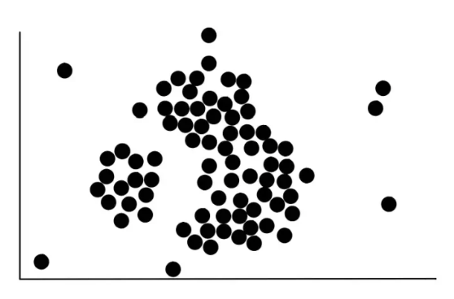
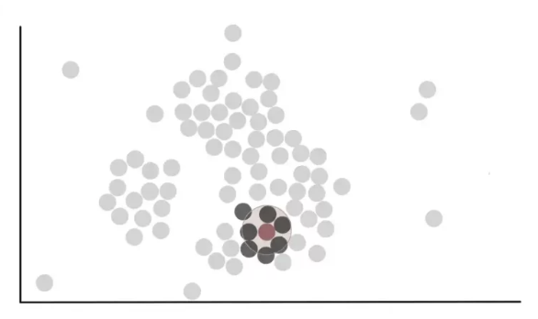
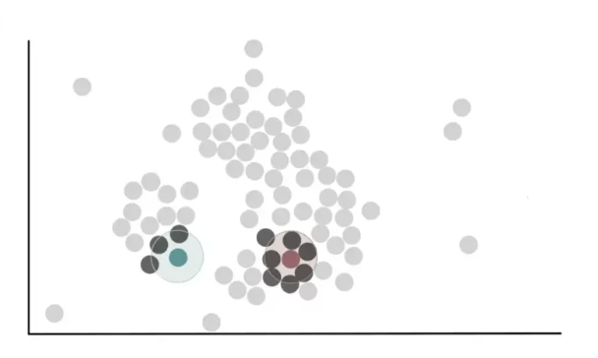
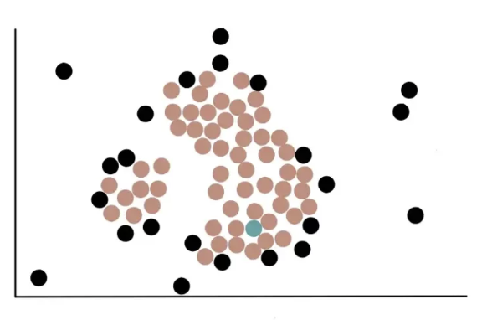
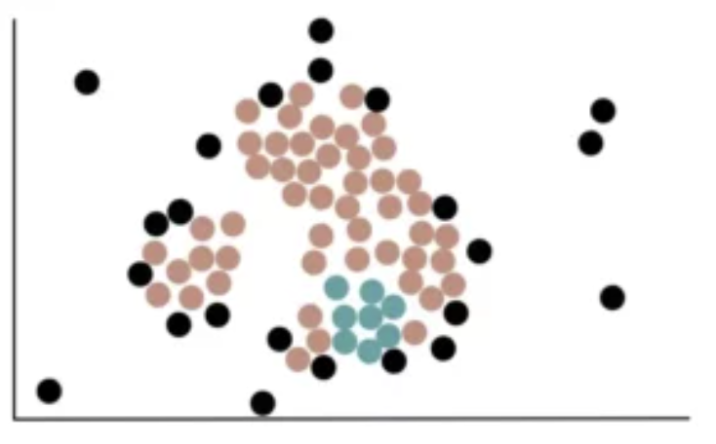
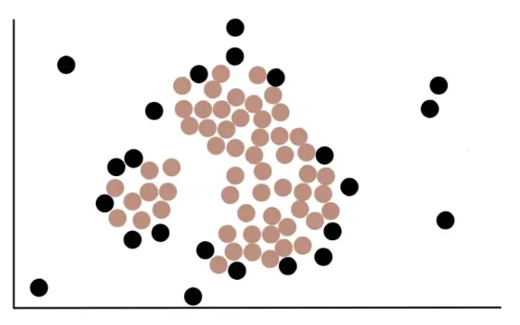
How DBSCAN Works (1/2):
radius ε (epsilon)
2. use minPoints = 4 to define if a point is a core point or not
Notes:
Come stile del punto in elenco, si è scelta la freccia diagonale. Se si riscontrano difficoltà nel creare nuovi punti in elenco, segui la seguente procedura: Crea il tuo elenco puntato > clicca su uno dei punti per evidenziarli > tasto destro > Altri punti in elenco > Simbolo, Frecce, North East Arrow > Assegna il Verde scuro(#00a491) alla freccia con lo strumento Colore Testo.
Si raccomanda di aggiornare la voce “TITOLO SEZIONE” in caps lock. Se il documento non ha sezioni, si raccomanda di inserire in quel campo il nome della presentazione Si raccomanda di ridimensionare il box in viola a seconda della lunghezza del contenuto.

Slide 26
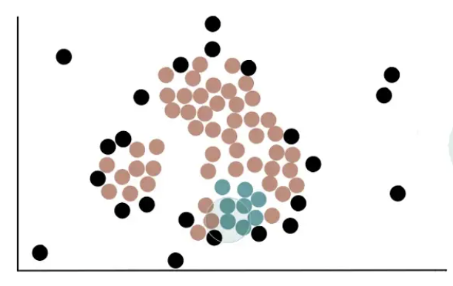
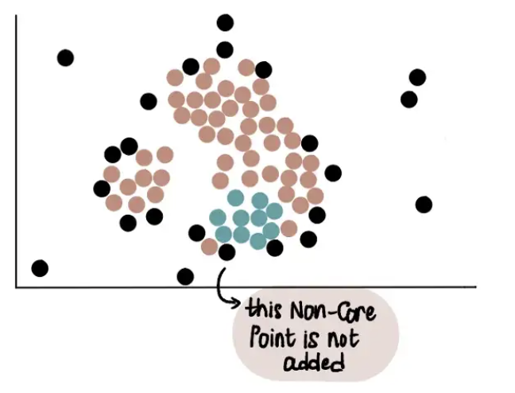
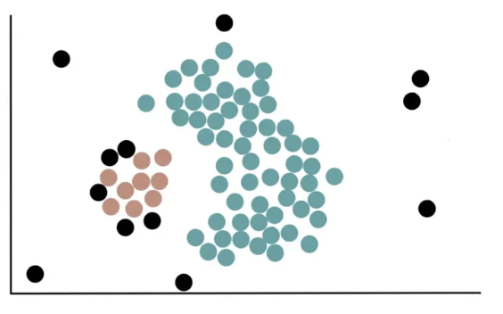
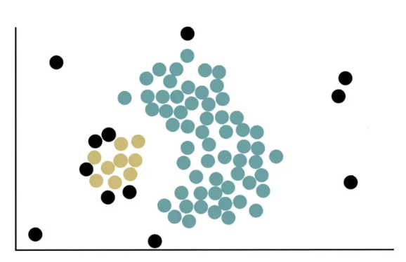
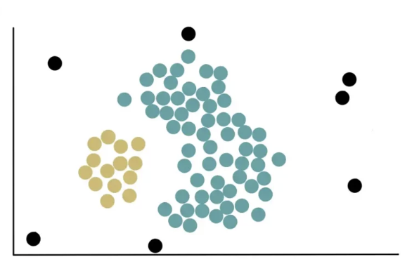
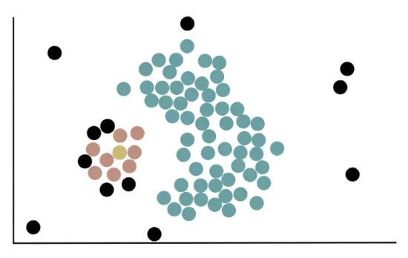
How DBSCAN Works (2/2):
Notes:
Come stile del punto in elenco, si è scelta la freccia diagonale. Se si riscontrano difficoltà nel creare nuovi punti in elenco, segui la seguente procedura: Crea il tuo elenco puntato > clicca su uno dei punti per evidenziarli > tasto destro > Altri punti in elenco > Simbolo, Frecce, North East Arrow > Assegna il Verde scuro(#00a491) alla freccia con lo strumento Colore Testo.
Si raccomanda di aggiornare la voce “TITOLO SEZIONE” in caps lock. Se il documento non ha sezioni, si raccomanda di inserire in quel campo il nome della presentazione Si raccomanda di ridimensionare il box in viola a seconda della lunghezza del contenuto.

Slide 27
When use DBSCAN?
✅ When Clusters Have Arbitrary Shapes
DBSCAN can detect clusters of any shape, unlike K-Means, which assumes spherical clusters
✅ When the Number of Clusters is Unknown
DBSCAN does not require specifying the number of clusters beforehand, unlike K-Means.
✅ When Handling Noisy Data and Outliers
DBSCAN automatically labels outliers as noise, making it more robust to noisy datasets.
✅ When Clusters Have Varying Sizes
Unlike K-Means, DBSCAN does not force clusters to be of equal size.
Notes:
Come stile del punto in elenco, si è scelta la freccia diagonale. Se si riscontrano difficoltà nel creare nuovi punti in elenco, segui la seguente procedura: Crea il tuo elenco puntato > clicca su uno dei punti per evidenziarli > tasto destro > Altri punti in elenco > Simbolo, Frecce, North East Arrow > Assegna il Verde scuro(#00a491) alla freccia con lo strumento Colore Testo.
Si raccomanda di aggiornare la voce “TITOLO SEZIONE” in caps lock. Se il documento non ha sezioni, si raccomanda di inserire in quel campo il nome della presentazione Si raccomanda di ridimensionare il box in viola a seconda della lunghezza del contenuto.

Slide 28





Kristina Khvatova
Senior Data & Decision Scientist
kristina.khvatova@vedrai.com
Notes:
Si raccomanda di verificare l’inserimento di tutti i campi. Se non sono da inserire, possono essere eliminati e il “Nome e Cognome” trasformato in un grazie.
Si consiglia l’utilizzo della slide in blu solamente per slide destinate all’utilizzo online.

